Slide 1
東京工業大学 産学協働プログラム
「人生100年時代の都市・インフラ学」
人生１００年時代の豊かな
ライフシーン Vol.4
チーム⑤：自然とのつながり
座長：中尾俊幸（株式会社アール・アイ・エー）
担当教員：鼎信次郎
2021年7月13日
資料作成：坂村圭

Slide 2
人生１００年時代の自然とのつながりを創出する 都市・インフラとは？
ワークショップの問い
VISION：
未来を見据えて新たな価値を生み出す思考を養う
成果目標：
人生100年時代の都市・インフラを考える視点を与えるブックレットの作成
プロセス目標：
ライフシーン毎に東工大教員と企業代表者が創造的な対話を繰り返す
現状

Slide 3
人生１００年時代の自然とのつながりを創出する 都市・インフラ
ワークショップの問い
？
良いアイデアの基準を
考える必要がある
現状

Slide 4
人生１００年時代の自然とのつながりを創出する都市・インフラとは？
人生１００年時代とは？
（言葉の定義の探索）
人生１００年時代の自然とのつながりとは？
（過去の経験＋価値観の探索）

Slide 5
人生100年時代とは
＝長寿化が起因した個人・社会の行動、感性、価値観の変化が生じる時代
１）１人の人が複数の人生を並列的に歩むライフスタイルに「変化」することが当たり前になる
２）人生の「変化」「選択」のための資本（経済・社会・知識）の蓄積の重要性が増加する
３）人生設計の指標として「豊かさ」（個人・社会・環境）を希求する人が増加する

Slide 6
【３回のワークショップでの到達点】
人々が豊かさを感じる自然はさまざまあるが、いったん、都市インフラ学の観点で生活に身近な自然や都心部の自然をターゲットに据える
道路や水辺・公園といった公共物か開発や市民農園のような民間敷地かを問わず、議論する
人生１００年時代を想像し、幅広い世代や趣向を意識しつつ、自然に求める「癒し」や「非日常性」などの豊かさを感じる感性を研ぎ澄ませて、あるべき姿を追求・デザインする
２

Slide 7
【今後のワークショップでの展開イメージ(案)】
無理矢理、具体的な場所を３カ所程度（性質の異なるもの）を設定する。
各々の場所において、これまでの議論で考えた内容を深掘りする。
人生１００年時代の豊かさにふさわしい理想像を絵で表現する。
実現に向けたハードルや社会のあるべき変化を議論する。（バックキャスト）
これらを展開しながら考える・・・
３

Slide 8
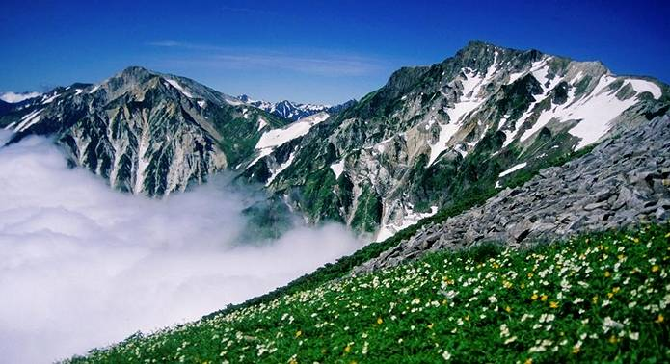
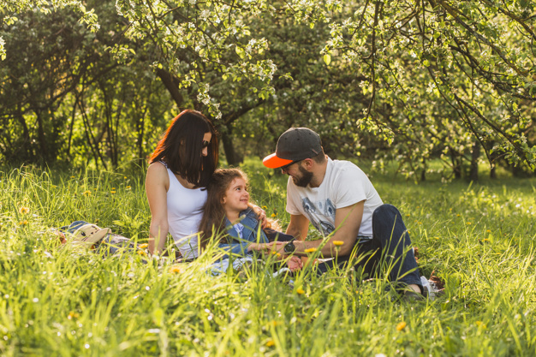
【第１回ＷＳでの主な議論】
子供のころ
の体験
豊かさを
感じる自然
夏山スキー場での昼寝
近所の公園や河川での体験学習
下水道のトンネル探検
北アルプス雄壮な自然
用水路の
水の冷たさ
家族と一緒に行く近所の公園。斜面・芝生
住宅地にある緑地や水辺
十日町（雪国）でのゼンマイなど山菜取り。四季の色のコントラスト。
アメリカの広大な田舎風景
近所の緑道の自然・噴水
夏山キャンプ場の朝
東京での霜柱
稲佐山からの夜景
大人になっての体験
（子供の頃を
思い出すを含む）
身近な自然
遠い自然・大自然
＜豊かさを感じる自然の風景の共通点＞
「豊かさって大人になると感じられにくくなるのかも。」
「地形の起伏を感じられること」「自然を感じられる安心（人が離れている、何度か行ったことがある）できる状態、無防備でも大丈夫」
「子どもが自然に身体を通して触れ合う」「いまはカエルの卵をふれられない」「近所にある緑地」
「人の手がきっちり入っていない部分がある」「自然の厳しさ」「自然って色々な種類がある。管理の入っていないトンネルに自然を感じる」
「豊かさには種類の多さや選択肢の多さがあるのでは。色々なことを感じられる」
「雪をきれいと感じる舞台設定。自然を感じられる余白」「大地と一体となる感覚」「身近な自然と遠くの大自然」
４

Slide 9
【第２回ＷＳでの主な議論】
第１回ＷＳ
意見の
マッピング
（中尾作成）
感じる世界・表現
豊かさの要素・要件
物質豊かさ⇔精神的豊かさ
日常に感じる豊かさ
↕
非日常での豊かさ
背景にあるもの
・五感で感じうる状態
・自然を豊かと感じうる、
自身の状態（普段自然を
感じていないゆえ）
・幼少体験の振り返り
１００年時代への応用
・人間内部の変化に対する
様々な選択肢の用意
・日常にどう非日常を持ち込
むか
・自然を管理する程度が大事
身近な日常の中の非日常
「自然」の検討対象の
幅広さ
１００年時代の
社会インフラとしての自然
管理しすぎると非日常にならない
⇒保全やコントロールの程度
１００年のライフ
ステージの多様さ
「緑視率」など五感で感じる定量定義
５

Slide 10
【第３回ＷＳでの主な議論】
人生100年時代に向けて創出すべき自然とのつながりのシーン
ややパブリックなもの
公園・河川沿い空地・水路ネットワーク・街路樹・人の手が加わらない自然・都市の中の余白的な場所
ややプライベートなもの
都市農業・家庭菜園・公園の中の菜園・里山・個人住宅の緑化・オフィスランドスケープ
【自然とのつながりシーンを創出する議論の背景】
・身近な日常の中の非日常性と多様性（＝自然という癒しに触れる時間の獲得）
・多少の手間は厭わない、画一的なものではなくそれぞれに特徴が必要。
・行政／民間で管理ではなく、みんなで使うという概念
議論したキーワード
ＡＩ・機械との棲み分け
⇒人間らしい自然との触れ合い
使われていない公園
手間がかかることが大事
斜めの芝生地
縦割り管理で人が入りにくい河川敷
甲州街道のような剪定
しない街路樹
公園を共園にする
行方不明土地
護岸を崩す（自然に戻す）
６

Slide 11
【今後の議論展開に向けたメンバー提案】（河野氏より）
求めるもの？
五感に係わるもの
体験
ひと
くらし：多様な個人の価値感
年齢･性別などによっても様々
楽しさ･･･交流･趣味（個と集い）
豊かさ･･･余暇レジャー
新しさ･･･？ 常に変化
美しさ･･･景観
五感に係わるもの
味覚、聴覚、視覚、触覚、嗅覚
コミュニケーションの変化
SNSなど発信媒体の多様化、少子高齢化
自然
求めるもの？
コミュニケーション
生活
自然体験
求めるもの？
資源･エネルギー
光：太陽光
風：風力
熱；太陽熱･地熱etc
まちの機能で実現できない空間
緑
空気
まち
社会のニーズにより機能が変化
空間の機能→省エネ省CO2から健康･脱炭素へ
建物空間 パッシブ技術（通風、採光etc）
脱炭素･再エネ利用（地産地消etc）
パブリック空間（多様な働き方、健康）
交通の機能→移動手段から利便性･安心･安全への配慮
MaaS（利便性）
自動運転（安心安全、利便性） 農業機械の自動運転
多様なモビリティー パーソナル化
７

Slide 12
中間発表のふり返り（担当教員からのフィードバック）
野原先生：
身近な自然との三角形はわかりやすい豊かさですね。人としてのはずせない本質の部分をどう迫っていくか楽しみです。
真野先生：
・質問、コメントは発表会当日でさせて頂きました。
・身近に親しむことができる都市レベルの自然と、接することがなかなか感じられない国土レベルの自然をどのようにブリッジするかに興味を持っています。
・また、親しんだり、享受したり、共生することなどを前提とした自然と、災害など、生存を脅かす対象、制御すべき対象として見てきた自然の両面を、将来どのように扱うのかも同様に考えるべき大きな課題だと思います。
浅輪先生：
ご発表をいただきありがとうございました。緑地も、行政／民間の管理ではなく、皆で使うという概念であるというのは、非常に納得できるものでした。その際に、皆で手入れをすることで、コミュニティも強化されて、地域づくりにとってもプラスであるというようなイメージもあると面白いかと思いました。自然は、住まいの選択にも影響をすると思いますし、子供の学びの場にもなるかと思います。他のチームのアイデアと、うまく乗り入れができると面白い提案につながるかと感じました。
室町先生：
自然のグラデーション図は興味深く拝見しました。将来のことを考えるにしても、映像などで頭で理解するくらいしかできない自然の存在を改めて感じました。身の回りの自然もそうでない自然を感じる上での効果があるのかもしれません。
十代田先生：
・「身近な自然」に絞って、具体的に議論を進めようというのは良い方法かも。
・とはいうものの、自然界全体でのあるべき姿論との関係がほしい。難しいか。

Slide 13
人生１００年時代の自然とのつながりを創出する都市・インフラとは？
人生１００年時代とは？
（言葉の定義の探索）
人生１００年時代の自然とのつながりとは？
（過去の経験＋価値観の探索）
（問いの分割）
(1) 都市ならではの自然をより身近に感じるための都市・インフラとは？
(2) 都市にいながら遠くの大自然との身近なつながりを生み出す都市・インフラとは？

Slide 14
人生１００年時代の自然とのつながりを創出する都市・インフラとは？
人生１００年時代とは？
（言葉の定義の探索）
人生１００年時代の自然とのつながりとは？
（過去の経験＋価値観の探索）
（目標の制約の設定）
広場、カフェ、SNS、
20代にとっての住居など

Slide 15
都市ならではの自然をより身近に感じるための 都市・インフラとは？
本日の中心的な議題（仮）
－ 自然のどのような側面を身近に感じたいか
－ どのように自然と身近に触れ合いたいか
－ 上記の自然とのつながりを支える空間仕様・ルール・デザインとは

Slide 16
全体フリーディスカッション
【Work １】
まずは中間発表を振りかえり、本日以降の議論をどのように進めていくかを話し合ってください。次回以降は、本日の議論を延長していただいても、人生１００年時代の自然とのつながりの新たな側面に着目した議論としていただいても構いません。
＊座長、担当教員からのワークを行っていただいても構いません 。

Slide 17
人生１００年時代の自然とのつながりを創出する都市・インフラとは？
（問いの分割）
(1) 都市ならではの自然をより身近に感じるための都市・インフラとは？
(2) 都市にいながらもあるがままの大自然を感じるための都市・インフラとは？
(3) 都市で働いている時により身近に自然を感じるために公園をオフィス化することはできないか？
(4)
(5)
（その他の目標の制約の設定）
・都市・インフラを設定する（広場、カフェ、SNSなど）
・特定の年齢層、特定の社会課題を設定する（20代にとっての住居など）

Slide 18
テーマ別ディスカッション
【Work ２】
人生１００年時代の自然とのつながりの一つの側面に着目して都市・インフラのアイデアを話し合います。
＊座長、担当教員からのワークを行っていただいても構いません 。

Slide 19
人間はどのような時代においても自然との関わりを希求している。これまでは、都市サービスを享受するために、自然との豊かなかかわりをあきらめていた人々が多くいたが、人生100年時代に住まいや働き方がより自由に選択できるようになれば、都市サービスと自然の恩恵の両者を同時に享受できる人々も増加していくのではないだろうか。例えば、このような欲求は、バーチャルな自然体験サービスを生みだすこと、郊外の大自然への移動コストを軽減していくこと、そして都市内に身近で豊かな自然を生み出すこと等によって達成されていくと考えられる。 これからの議論では、このように多様化していく都市内の自然のかかわりを支えるために、都市にどのような環境の自然を、どのような手段で整備していくべきかを考えていきたい。また、自然は、作ったら終わりではなく、継続的な管理を必要とする。五感で感じ取れるような豊かな自然体験を人々に与え続けていくために、どのような管理が必要となるかも同時に考えたい。
Team5の人生100年時代の「変化＝シフト」に関する議論のハイライト (3月WSの議論の一部再掲)
人生１００年時代に都市で自然をもっと身近に感じるためには

Slide 20
１）都市生活の中で自然のどのような側面と触れ合いたいか。特定の草木や生物と触れ合いたいか。自然がみえなければいけないか。あるがままの自然でいいのか。都市でしか表現できない自然の側面はあるか。自然のどのような側面は都市に持ち込みたくないか（虫や落ち葉が大量に発生しても構わないか）。 ２）都市生活のなかに自然とのつながりをどのように組み込みたいか。何をしている時に自然と触れ合いたいか。どれくらい身近に感じられる（頻繁に遭遇する）ものであってほしいか。一人で利用するのか、誰かと一緒に利用するのか、みんなで利用するのか。 ３）上記の自然とのつながりを生み出す都市・インフラとしてどのようなものが考えられるか。それはどんな場所で、どれくらいの広さで、どんなデザインで他に何が配置されているか。誰が場を整備して、どんなルール（参加資格、料金設定）があるのか。どのような場であれば私たちは利用したいと思うのか。
人生100年時代の都市・インフラをイメージする（グループワーク５０分）

Slide 21
【人生１００年時代の都市・インフラ：DAY4】
What
どんな自然とのつながりを求めるか
回答欄：
How
どのように自然とつながりたいか
回答欄：
Design
そのためにどのような都市・インフラのデザインが必要か
回答欄：
チーム5：自然とのつながり

Slide 22
未来の自然とのつながりのアイデア
【付録】
人生１００年時代のアイデアのイメージとしてご参考にしてください。
参考：SPECULATIONS 人間中心主義のデザインをこえて(2019), ビー・エヌ・エヌ新社

Slide 23
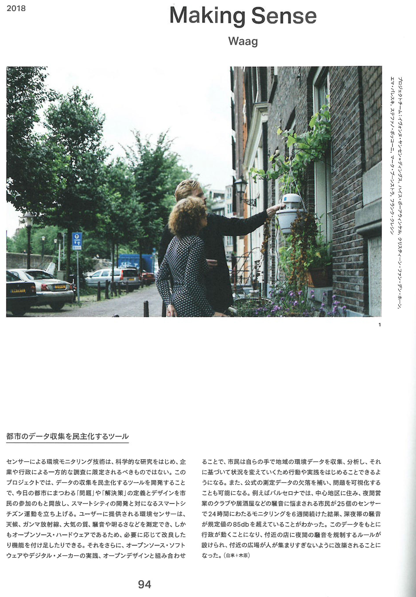
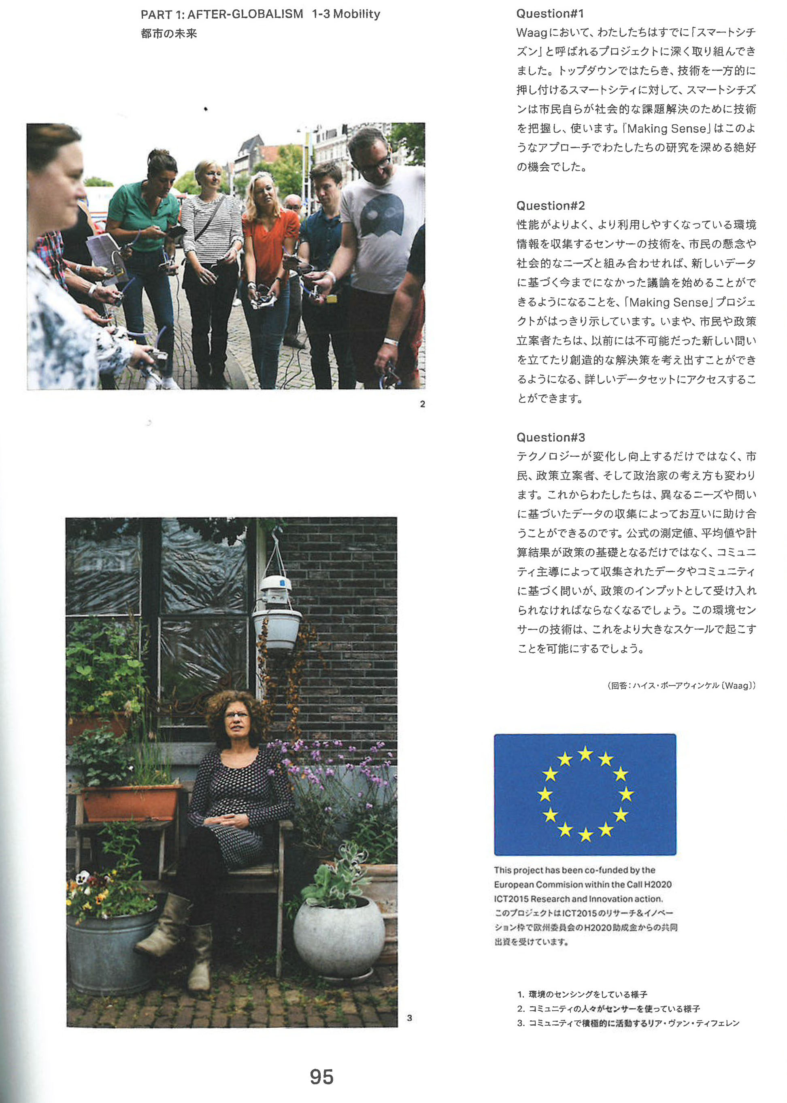

Slide 24
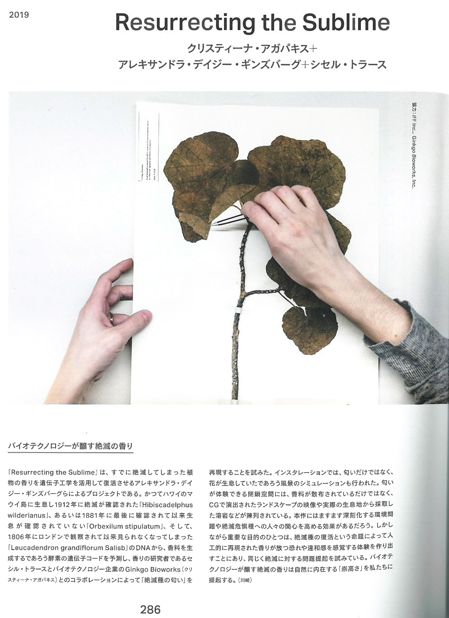
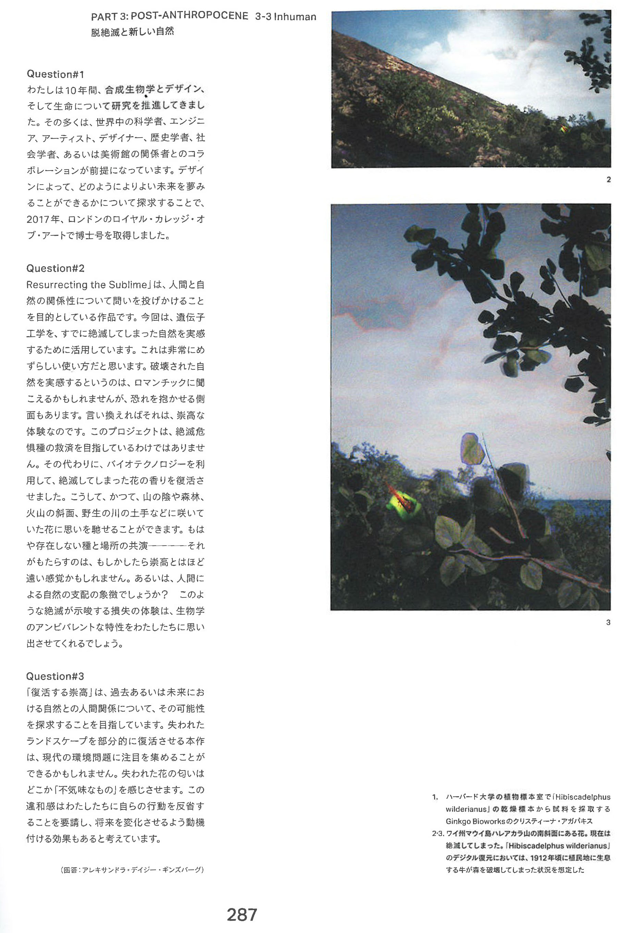

Slide 25
○タイムスケジュールと進行 ワークショップの全体時間は３時間(15:00-18:00)です。進行や時間配分はグループ座長に一任させていただきます（必要であれば分割ルームを設定いたします）。 事務局からはチーム内で行っていただきたい議題（ワーク）を数点提示させていただきます。この議題を中心に自由に議論を行ってください。 ○本日議論していただきたいこと （work1）これからのワークショップの目標の設定 （work2）各テーマに関する議論 ○本日の記録とその共有について 議論いただいた内容はビデオ記録を残すだけでなく、書き起こしを事務局で行います。これらの結果は人生１００年のホームページでアーカイブさせていただきます。
本日のタイムスケジュールと進行について

